Slide 1
Đồ án cơ sở hk3 2023-2024
ĐỀ TÀI: Xây Dựng Web Bán Khóa Học
Giảng Viên: Nguyễn Thị Thuỳ Liên
Source code: https://github.com/xuanzing/-acs

Slide 2
Giới thiệu thành viên
Nguyễn Xuân Dinh

Slide 3
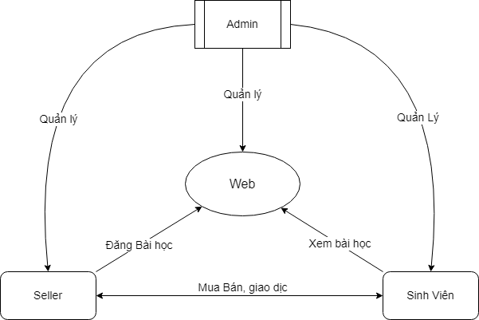
Giới thiệu đề tài
Đề tài: Web bán khóa học.
Trang web sẽ là một hệ thống đào tạo trực tuyến, cổng kết nối Chuyên gia với Học viên

Slide 4
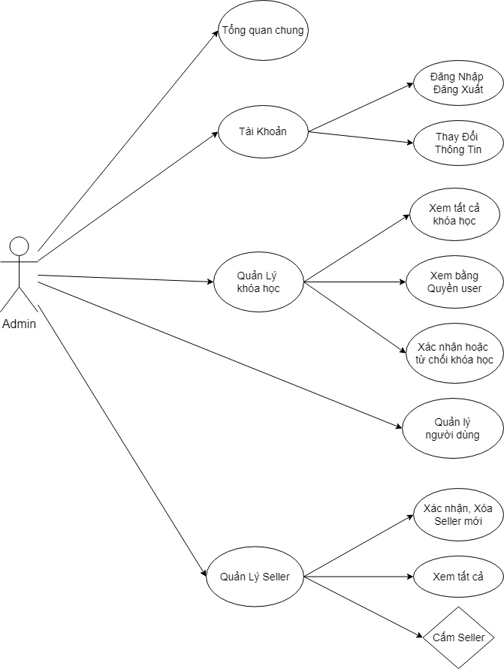
Sơ đồ chức năng quản lý

Slide 5
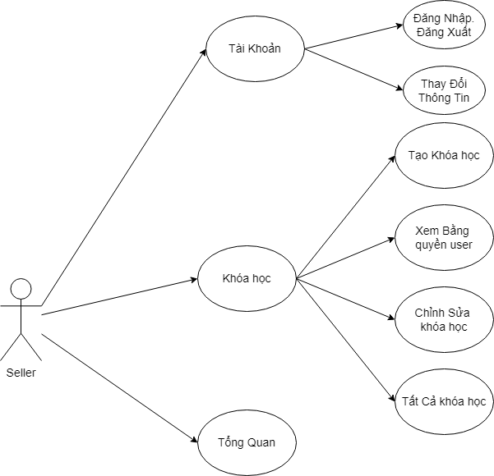
Sơ đồ chức năng quản lý

Slide 6
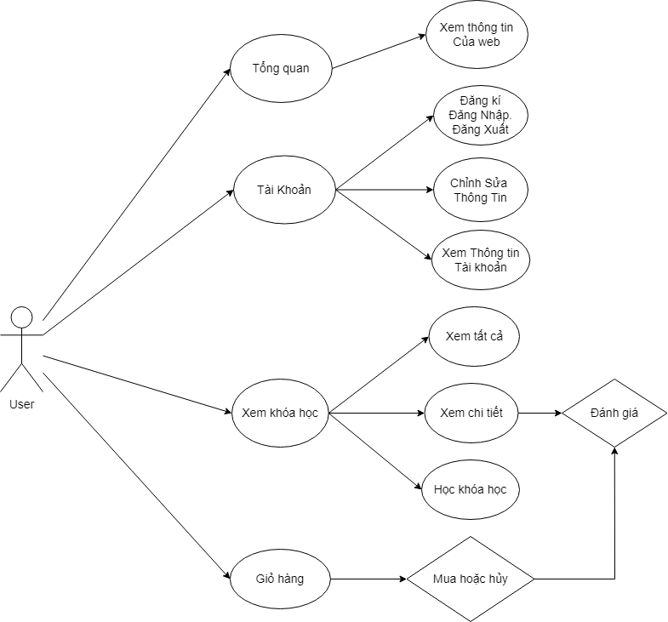
Sơ đồ chức năng người dùng

Slide 7
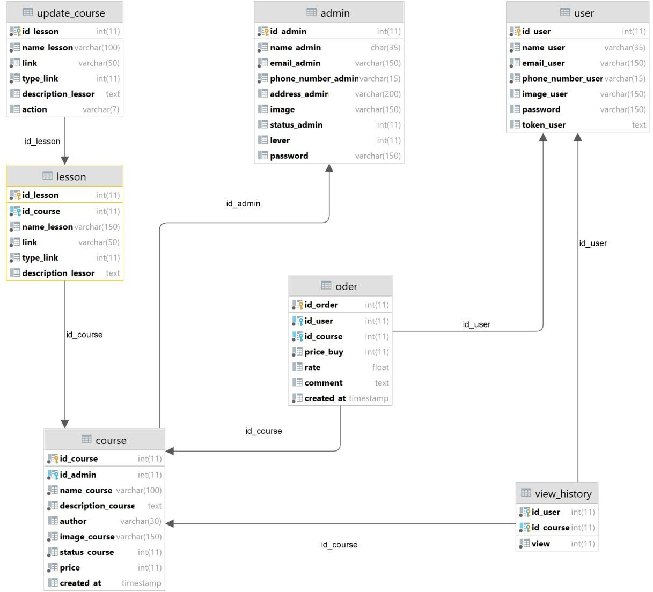
CSDL

Slide 8
Demo Dự Án

